Slide 1
Chapter 5 网络层

Slide 2
主要功能
  网络互连：处理不同类型网络互连中存在的问题
  寻址（addressing）：找到地址所标识的节点
  路由（Routing）：根据数据的目的地址，确定到目的网络的“最佳”路径
相关协议
  ATM、IP
主要设备
路由器、（L3）交换机
应用层
传输层
网络层
数据链路层
  寻址建立在路由的基础上
物理层
Notes:
寻址（addressing）：找到地址所标识的节点；路由（Routing）：建立从源到目的的分组转发路径的过程；寻址建立在路由的基础上。

Slide 3
Chapter 5 网络层
5.1 向传输层提供的服务
5.2 路由算法
5.3 服务质量

Slide 4
Chapter 5 网络层
5.1 向传输层提供的服务
5.2 路由算法
5.3 服务质量

Slide 5
连接与无连接
无连接的服务
  Internet社区：“网络简单、终端智能”，高效和可扩展性是主要考虑因素
  数据报网络：IP
面向连接的服务
  电话公司：“网络智能，终端简单”，管理和服务质量是主要考虑因素
  虚电路网络：ATM
存储转发

Slide 6
数据报网络
转发表表项：
目的地址、下一跳节点地址、输出端口等
目的地址 | 下一跳 | 输出端口
D | R1 | 4
D | R2 | 2
D | - | 4
来自传输层的数据经过网络层处理后直接发送
每个分组中携带完整的目的地址，路由器根据该地址查找转发表来实现分组转发
转发表
转发表
路由器
路由器之间运行路由协议或者静态配置转发（路由）表

Slide 7
虚电路网络
VC表记录：
由VC到达路由器的分组的输入端口
分组输入时的VCI
从VC离开路由器的分组的输出端口
用于输出分组的一个可能不同的VCI
 | 输入端口 | 输入VCI | 输出端口 | 输出VCI
 | 0 | 3 | 4 | 5
 | 输入端口 | 输入VCI | 输出端口 | 输出VCI
 | 1 | 5 | 2 | 7
 | 输入端口 | 输入VCI | 输出端口 | 输出VCI
 | 0 | 7 | 4 | 4
分组发送前建立虚连接或者虚电路(VC: Virtual Circuit) ，即在源和目的主机之间的每个交换机上建立“连接状态”
分组只需携带链路范围有效的VCI( VC Identifier)，在交换机上标识自己所属的VC
服务质量保证：在建立连接阶段确保每条虚电路能有足够的资源，以保证带宽、延时等需求
路由器

Slide 8
Chapter 5 网络层
5.1 向传输层提供的服务
5.2 路由算法
5.3 服务质量

Slide 9
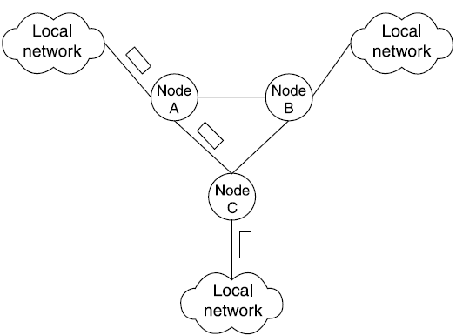
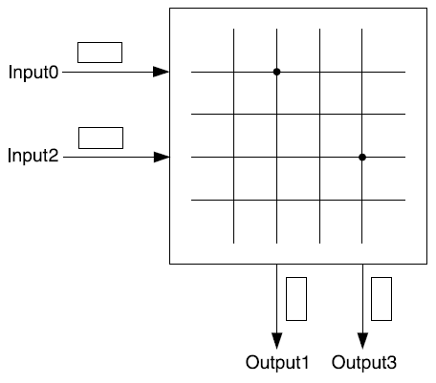
路由和转发
路由（Routing）：找到从源主机到目的主机（所在网络）的“最佳”路径的过程
  基于路由算法
转发（Forwarding）：在路由器内部将分组从输入端口转发到输出端口的过程
  基于转发表
路由表
注：虽然路由算法找到的是“路径”，但是对于执行路由算法的路由器来说，由于分组采用逐跳转发，所以只需要在路由表中指定转发的下一跳节点即可
Notes:
为什么采用逐跳转发？因为网络状态始终是动态变化的，这一时刻找到的“最佳”路径不一定在下一个时刻有效。也就是说，到了下一个节点，有可能最佳的路径会发生变化。

Slide 10
路由算法:分类
静态路由（Static Routing）/非自适应算法（Non-adaptive Algorithm）：事先计算好每对节点之间的“最优”路径，然后在每个路由器配置好对应的路由表
  用户主机
  小规模网络
动态路由（Dynamic Routing）/自适应算法（Adaptive Algorithm）：根据网络拓扑结构和状态的变化动态调整“最优”路径，反映到每个路由器就是需要动态更新路由表
  动态性大的网络
  大规模网络
“最优”路径度量：跳数、物理距离、队列长度、排队延迟、可用带宽等

Slide 11
动态/自适应路由算法
距离矢量算法
链路状态算法

Slide 12
路由算法：图模型
图中的节点表示路由器或者网络
图中的边对应于网络中的链路
每条边上都一个相应的开销(Cost)：跳数、物理距离、队列长度、排队延迟、可用带宽等因素的函数
路由算法就是要找出图中任意两个节点之间开销最小的路径

Slide 13
距离矢量路由：概述
距离矢量算法，也称为Bellman-Ford算法
距离矢量（DV： Distance Vector）
  每个节点都维护一个包含了到所有其它节点的“距离”的路由表，也称为矢量表
  每个节点都将自己的路由表（矢量表）分发给它的邻居节点
“距离”：跳数、物理距离、队列长度、排队延迟、可用带宽等

Slide 14
距离矢量：算法过程
初始时每个节点都知道到自己直接邻居节点的距离，到其它节点的距离被指定为无穷大
节点A的初始路由表
目的 | 距离 | 下一跳
B | 1 | B
C | 1 | C
D | ∞ | ∞
E | 1 | E
F | 1 | F
G | ∞ | ∞

Slide 15
距离矢量：算法过程
每个节点向它的所有直接邻居节点发送自己的所有路由表信息，告诉邻居节点自己到其它节点的距离
  A接收到邻居节点发送的路由表信息，则A计算通过该邻居到其它每个节点的距离，如果该距离小于自己保存的路由表中到对应节点的距离，则用该距离和邻居更新路由表
节点A的路由表
目的 | 距离 | 下一跳
B | 1 | B
C | 1 | C
D | ∞ | ∞
E | 1 | E
F | 1 | F
G | ∞ | ∞
<A, 1>
<B, 1>
<D, 1>
D
2
C
<A, 1>
<G, 1>
G
2
F

Slide 16
距离矢量：更新消息
在距离矢量算法中，节点通过发送更新消息向直接邻居节点公告自己到其它每个节点的距离
两种情况下会发送更新消息
  定期更新：节点以一定的频率自动发送更新消息
  触发更新：每当一个节点从它的邻居节点接收到导致改变路由表中一个路由而引发的更新

Slide 17
距离矢量：故障
故障发现机制
  节点通过发送控制分组持续地检测到另一个节点的链路，并且查看是否接收到确认
  如果节点在最近几次更新周期中接收不到预期的定期更新，则确定该链路（或者链路另一端的节点）发生故障
故障处理
  首先发现故障的节点发送更新消息给它的邻居节点，其中到故障链路或者节点的距离为无穷大

Slide 18
距离矢量：故障实例
节点F发现它到G的链路发生故障
节点A的路由表
目的 | 距离 | 下一跳
B | 1 | B
C | 1 | C
D | 2 | C
E | 1 | E
F | 1 | F
G | 2 | F
<G, 2>
<G, ∞->
G
G
∞
3
F
C

Slide 19
<A, 4>
<A, 3>
<A, 2>
A
B
C
目的 | 距离 | 下一跳
A | 1 | A
C | 1 | C
目的 | 距离 | 下一跳
B | 1 | B
A | 2 | B
目的 | 距离 | 下一跳
A | ∞ | A
C | 1 | C
目的 | 距离 | 下一跳
B | 1 | B
A | 4 | B
目的 | 距离 | 下一跳
A | 3 | C
C | 1 | C
无穷计数！

Slide 20
<A, 4>
<A, 3>
<A, 2>
A
B
C
目的 | 距离 | 下一跳
A | 1 | A
C | 1 | C
目的 | 距离 | 下一跳
B | 1 | B
A | 2 | B
目的 | 距离 | 下一跳
A | ∞ | A
C | 1 | C
目的 | 距离 | 下一跳
B | 1 | B
A | 4 | B
目的 | 距离 | 下一跳
A | 3 | C
C | 1 | C
解决方案1：限制选择一个相对较小的数作为无穷大的近似值，例如16，但这种方法限制了网络的可扩展性

Slide 21
<A, ∞>
A
B
C
目的 | 距离 | 下一跳
A | 1 | A
C | 1 | C
目的 | 距离 | 下一跳
B | 1 | B
A | 2 | B
目的 | 距离 | 下一跳
A | ∞ | A
C | 1 | C
目的 | 距离 | 下一跳
B | 1 | B
A | ∞ | B
解决方案2：水平分割 ，当一个节点把路由更新发送给邻居节点时，它并不把从各个邻居节点处学到的路由再回送给该节点

Slide 22
水平分割只对两个节点的路由循环有效，更大的路由循环需要更强的措施
1）A发现到E的链路出现故障
2）A向B发送到E的距离为无穷大的分组
3）在A发送到E的距离为无穷大的更新消息到达C之前，C向B发送到E的距离为2的更新消息，此时B已经收到A发送的到E的距离为无穷大的分组，因此更新到E的距离为3
4）B发送到E的距离为3的更新消息给A，A更新到E的距离为4，A发送到E的距离为4的更新消息给C，C更新到E的距离为5
…..
<E, 3>
<E, 2>
<E, ∞>

Slide 23
路由算法
距离矢量算法
  每个节点把自己的所有路由表（矢量表）发给邻居节点
  逐跳扩散路由信息，对网络状态变化反映速度慢
  路由表只包括下一跳的信息，存在计数到无穷问题，适用网络规模受限
链路状态算法

Slide 24
链路状态：算法概述
链路状态LS：Link State
  每个节点都知道到自己邻居节点的链路状态（开销）
  每个节点到达邻居节点的链路状态信息在整个网络中传播，因此每个节点都有足够的网络信息来建立一个完整的网络映像，因此能够找到到达网络中任何节点的最短路径
链路状态分组LSP：LS Packet
  在LS算法运行过程中，每个节点创建LSP，包含信息：
    创建该LSP的节点标识ID
    与该节点直接相邻的节点列表，包括到这些相邻节点的链路状态（开销）
    一个序列号
    这个分组的生存期（TTL）
链路状态算法的两个过程
  LSP的可靠传播和扩散
  节点根据所积累的LSP知识的总和进行路由计算

Slide 25
链路状态：可靠扩散
可靠扩散或者泛洪（Reliable Flooding）
  节点创建LSP
  节点沿着所有与其直接相连的链路将LSP发送出去，接收到LSP的每个节点再沿着除接收链路以外的所有其它与它相连的链路转发出去，这个过程一直继续，直到LSP到达网络中的所有节点
  相邻路由器之间的LSP传递使用确认和重传机制来保证可靠性

Slide 26
LSP的扩散过程
LSP组成：
1) 创建该LSP的节点标识ID
2) 与该节点直接相邻的节点列表，包括到这些相邻节点的链路状态（开销）
3) 一个序列号
4) 这个分组的生存期（TTL）

Slide 27
链路状态：可靠扩散
LSP的产生
  周期性公告
  拓扑结构变化，这也就意味着一个与节点直接相连的链路或者邻居出现故障
    链路故障发现：链路层协议发现
    邻居故障发现：周期性的“hello”分组发现
LSP更新
  LSP携带序列号，节点每产生一个新的LSP，就将序列号加1，在节点上，序列号大的LSP将替换序列号小的LSP
  LSP携带生存期（TTL），每个节点在将接收到的LSP扩散到其它节点之前，对其TTL减1 。当TTL为0被网络中所有节点看作是删除该LSP的信号
LSP开销
  设置大的周期性公告间隔，通常几个小时

Slide 28
链路状态：路由计算
每个节点根据来自其它所有节点的LSP计算出完整的网络拓扑结构图
在网络拓扑结构图的基础上采用Dijkstra （最短路径）算法计算到每个目的节点的最短路径，即最佳路由

Slide 29
Dijkstra([dikstrɑ]，迪杰斯特拉)（最短路径）算法过程
试探表（Tentative）和证实表（Confirmed）：每条记录的格式为<目的，开销，下一跳>，证实表即为到所有其它节点的最短路径
1）用我的节点（以下称本节点）的一条记录初始化证实表，这条记录的开销为0
步骤 | 证实表 | 试探表 | 说明
1 | (D, 0, -) |  | 因为D是证实表中的唯一成员，所以观察它的LSP
2）在前一步中加入证实表的那个节点，称为Next节点，选择它的LSP
步骤 | 证实表 | 试探表 | 说明
1 | (D, 0, -) |  | 因为D是证实表中的唯一成员，所以观察它的LSP
2 | (D, 0, -) | (B, 11, B) (C, 2, C) | D的LSP表明，我们可以以开销11通过B到达B，比表任何其它的路径都好，因此把它加到试探表中，同理C也加入
Notes:
Dijkstra：迪杰斯特拉，是一种贪心算法，每次在剩余节点中找到离起点最近的节点放到队列中，并用来更新剩下的节点的距离，基于一个事实：到一个节点的最短路径必然会经过比它离起点更近的节点（最优化原则）（最终构造到sink tree）。

Slide 30
Dijkstra（最短路径）算法过程
试探表（Tentative）和证实表（Confirmed）：每条记录的格式为<目的，开销，下一跳>，证实表即为到所有其它节点的最短路径
3）将试探表中开销最小的记录加入证实表，Next节点设置为该记录所对应的目的节点
步骤 | 证实表 | 试探表 | 说明
2 | (D, 0, -) | (B, 11, B) (C, 2, C) | D的LSP表明，我们可以以开销11通过B到达B，比表任何其它的路径都好，因此把它加到试探表中，同理C也加入
3 | (D, 0, -) (C, 2, C) | (B, 11, B) | 把试探表中开销最小的记录C加入到证实表中。接着，检查证实表中新的成员C的LSP

Slide 31
Dijkstra（最短路径）算法过程
试探表（Tentative）和证实表（Confirmed）：每条记录的格式为<目的，开销，下一跳>，证实表即为到所有其它节点的最短路径
4）对于Next节点的每一个邻居节点，计算从本节点到Next节点和再从Next节点到邻居节点的总开销之和
a) 如果邻居节点当前在试探表中，且开销小于当前登记在表中的开销，那么替换当前记录，其中“下一跳”是我到达Next节点所经历的节点
b) 如果邻居节点当前既不在证实表中，也不在试探表中，那么把<邻居节点，开销，下一跳>记录加入试探表中，其中“下一跳”是我到达Next节点所经历的节点
步骤 | 证实表 | 试探表 | 说明
3 | (D, 0, -) (C, 2, C) | (B, 11, B) | 把试探表中开销最小的记录C加入到证实表中。接着，检查证实表中新的成员C的LSP
4 | (D, 0, -) (C, 2, C) | (B, 5, C) (A, 12, C) | 通过C到达B的开销是5，所以替换记录（B，11，B） C的LSP告诉我们可以以开销12到达A

Slide 32
Dijkstra（最短路径）算法过程
试探表（Tentative）和证实表（Confirmed）：每条记录的格式为<目的，开销，下一跳>，证实表即为到所有其它节点的最短路径
5）重复步骤3和步骤4，直到试探表为空
步骤 | 证实表 | 试探表 | 说明
4 | (D, 0, -) (C, 2, C) | (B, 5, C) (A, 12, C) | 通过C到达B的开销是5，所以替换记录（B，11，B），C的LSP告诉我们可以以开销12到达A
5 | (D, 0, -) (C, 2, C) (B, 5, C) | (A, 12, C) | 把试探表中开销最小的记录B加入证实表中，观察它的LSP
6 | (D, 0, -) (C, 2, C) (B, 5, C) | (A, 10, C) | 因为可以经过B以开销5到达A，所以替换试探表中的记录
7 | (D, 0, -) (C, 2, C) (B, 5, C) (A, 10, C) |  | 把试探表中开销最小的成员A移入证实表中，结束。

Slide 33
距离矢量和链路状态
在距离矢量算法中，每个节点只和直接相连的节点进行通信，但是它把所知的全部信息（即到所有节点的距离）都告诉它们
在链路状态算法中，每个节点和其余各个节点通过扩散或者泛洪的方式都进行通信，但是它只告诉它们自己确切知道的信息（即与其直接相连的链路状态）
距离矢量算法只适用于小规模网络，为了避免计数到无穷问题，网络直径一般不能超过15跳
与链路状态算法相比，距离矢量算法对网络变化反应较慢

Slide 34
Chapter 5 网络层
5.1 向传输层提供的服务
5.2 路由算法
5.3 服务质量
Notes:
对于使用网络的用户来说，如何保证其网络业务特别是多媒体业务的服务质量是一个非常重要的问题，而且也是用户评价网络好坏的一个关键因素。

Slide 35
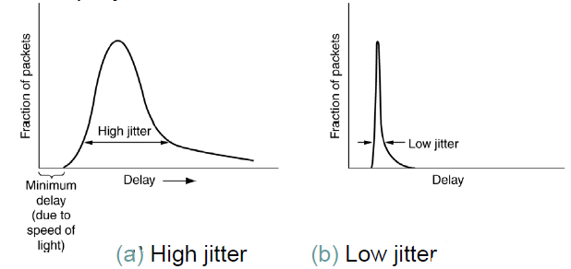
服务质量度量参数(1)
应用 | 带宽 | 延迟 | 延迟抖动 | 可靠性
E-mail | low | low | low | high
File transfer | medium | low | low | High
Web access | medium | medium | low | High
Remote login | low | medium | medium | High
Audio on demand | medium | low | high | low
Video on demand | high | low | high | low
带宽或者传输速率
  平均带宽或速率、 峰值带宽或突发速率
延迟
  逐跳延迟、端到端延迟
延迟抖动
分组丢失率
Fraction of Packets
Fraction of Packets
Minimum delay
Delay
Delay

Slide 36
漏桶和令牌桶
用户服务质量需求描述
  常用令牌桶描述法（TOKEN_BUCKET_TSPEC）：平均速率、突发速率、突发长度（字节）、最大分组长度、最小分组长度
对用户业务进行测量，并且使其特性遵循事先约定，也称为业务监管和整形（Traffic Policing & Shaping）

Slide 37
漏桶算法（1）
漏桶算法：Leaky Bucket
  只要桶中有水，水流出的速率就是常数
  桶中没有水的时候，水流出的速率为0
  桶满以后，往里面流的水会溢出

Slide 38
漏桶算法（2）
应用于分组传输的漏桶算法
  平滑突发业务流：不论输入的速率为多大，输出速率始终是常数
以恒定的速率ρ发送

Slide 39
漏桶算法（3）
算法过程
1）将漏桶看做是一个有限长度的队列，以字节为单位计数，当分组到达的时候，如果队列中还有空间的话，就被添加到对列的尾部，否则该分组将被丢弃
2）在每一个嘀嗒周期，首先将计数器初始化为n，如果队列中第一个分组的字节数少于计时器的当前值，则将分组发送出去，并且将计数器减去该分组的字节数。然后对下一个分组执行同样的过程，直到出现计数器的值小于队列中的分组的长度为止。此时，传输过程终止，直到下一个嘀嗒再开始
3）到达下一个嘀嗒的时候，计数器被重置，执行步骤2），再次开始分组发送过程

Slide 40
漏桶举例
计算机以25M字节/秒速率产生数据，向网络发送1M字节的数据（即以25M字节/秒速率发送了40毫秒），而网络的最佳传输速率不超过2M字节/秒
为了降低传送速率取漏桶输出速率ρ=2M字节/秒，容量C=1M字节，因此1M字节的数据将传输500毫秒

Slide 41
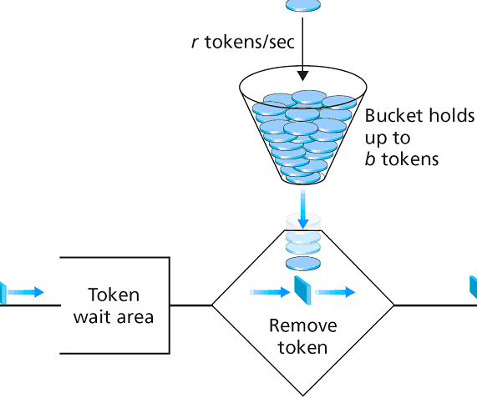
令牌桶算法（1）
令牌桶：Token Bucket
  桶中保存的是令牌，每隔T秒产生一个
  只有当桶中有令牌时才能传输数据
  允许突发流量
ρ
假设：
S:突发长度（秒）
C: 令牌桶容量（字节）
M：最大输出速率（字节/秒）
ρ ：令牌产生速率（字节/秒）
C+ρS = MS →S=C/(M-ρ)
C
Arriving packets

Slide 42
令牌桶算法（2）
算法过程
1）每个令牌桶维护一个字节计数器，每隔T秒，计数器的值增加K字节，这就相当于往桶中放一个令牌，一个令牌代表了传输K字节的权利，令牌速率为ρ=K/T（字节/秒）。假设桶的大小为C字节，当计数器的值大于C字节时，就会发生溢出，需要注意的是，这里溢出丢弃的是令牌，而不是数据
2）当有分组等待发送时，如果计数器的值大于当前分组的长度，则发送该分组，并且将计数器的值减去分组长度。如果还有分组等待发送，继续执行上面的过程，直到计数器的值小于分组长度为止

Slide 43
令牌桶举例
计算机以25M字节/秒速率产生数据，向网络发送1M字节的数据（即以25M字节/秒速率发送了40毫秒），而网络的最佳传输速率不超过2M字节/秒
设突发长度为S秒，令牌桶容量C字节，令牌产生速率为ρ字节/秒，计算机最大数据速率M字节/秒。
取C=250,000B，M=25MB/s， ρ=2MB/s
C+ ρs=MS S=C/（M-ρ）=11毫秒
剩余的以2M字节/秒发送364毫秒
Notes:
250/23=10.87

Slide 44
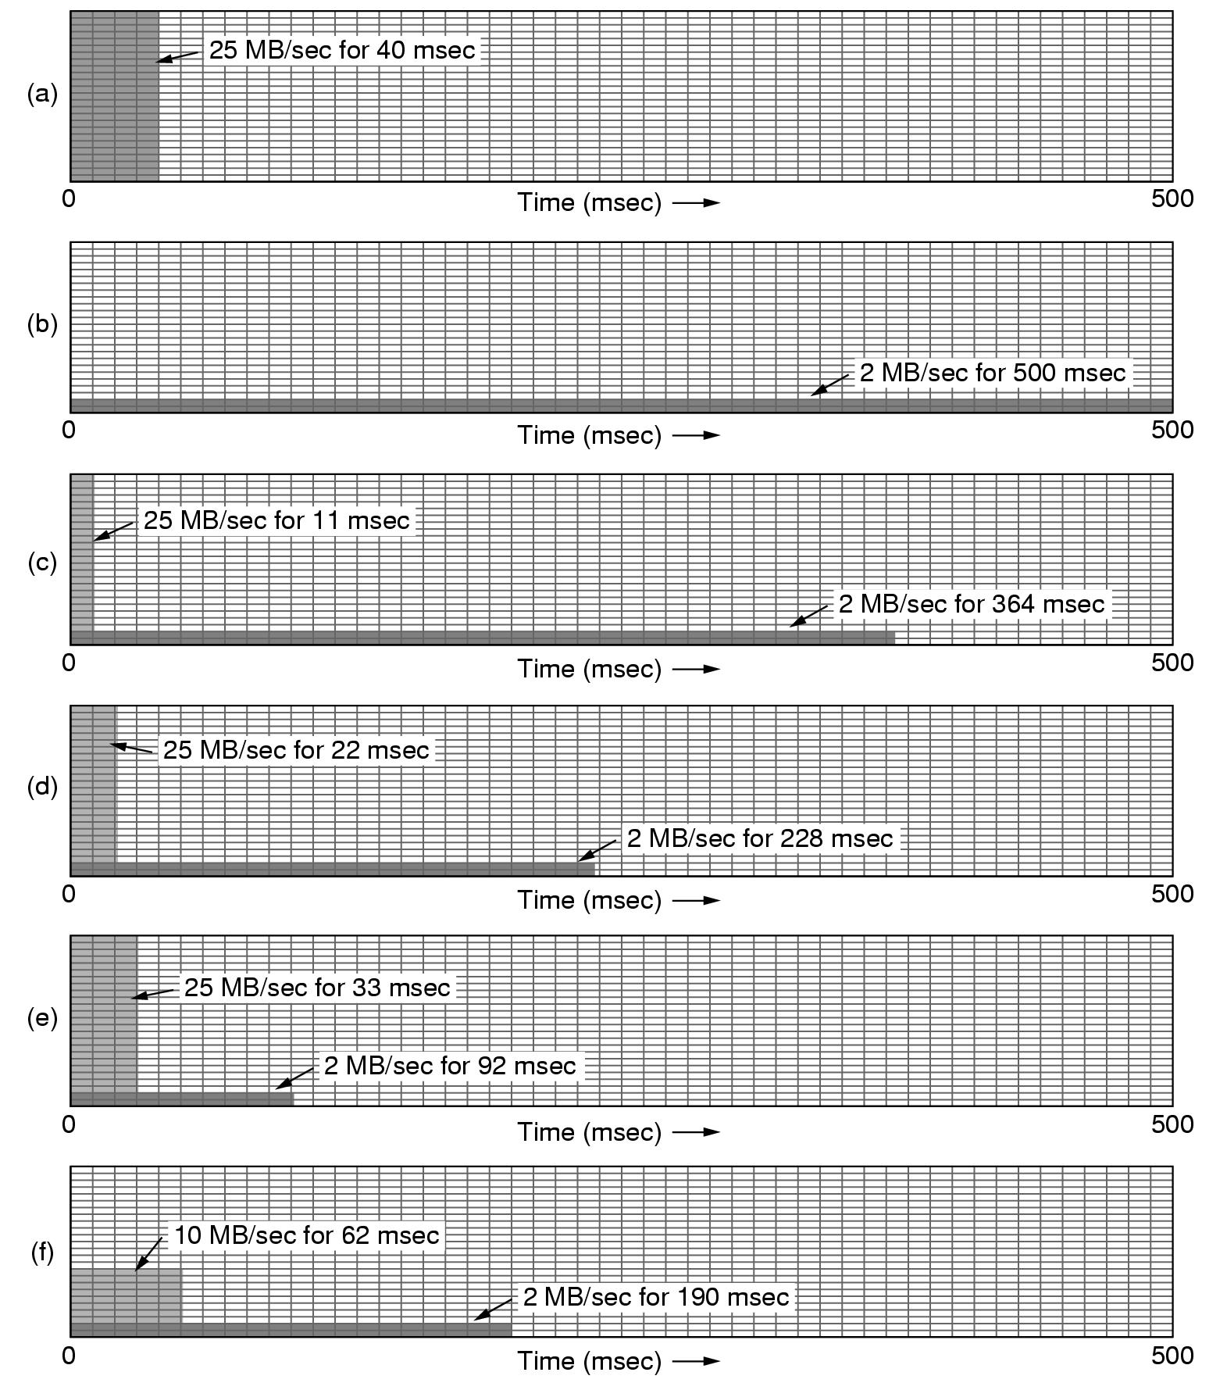
25MB/s for 40ms
S=C/（M-ρ）
2MB/s for 500ms
25MB/s for 11ms
C=250,000字节
2MB/s for 364ms
25MB/s for 22ms
C=500,000字节
2MB/s for 228ms
25MB/s for 33ms
C=750,000字节
2MB/s for 92ms
10MB/s for 62ms
C=500,000字节令牌桶加10M字节/秒漏桶
2MB/s for 190ms
Notes:
10*x=25*22+2*(x-22)

Slide 45
比较
漏桶算法的输出保持的是严格的均匀速率，不管业务流量的突发程度如何
  在漏桶算法中，不允许将空闲时的发送许可权保存起来以便发送大的突发数据（每个时钟嘀嗒后，漏桶的字节计数器都将被重置）
令牌桶算法在大量突发数据到来的时候，允许输出流适当的加快
  可以将发送许可权保存起来，直到到达桶的最大尺寸。这也就意味着只要突发数据不超过桶的大小，就可以一次发送出去
在漏桶算法中，桶中填充的是数据，所以当桶填满后将丢弃分组，而在令牌桶中，桶中填充的是令牌，所以当桶填满后将丢弃令牌，相当于是传输许可，而不是分组

Slide 46
作业
P377~378
  2、6、7、18、19

